Slide 1
内部开发环境介绍
架构平台组
sean

Slide 2


前言
MMOG后台开发很复杂！
TSF4G有点深奥！
怎么办？
来看看“内部开发环境”吧

Slide 3

内部开发环境（tsf4g-dev）是什么
内部开发环境是以tsf4g组件为基础的游戏后台开发环境，站在游戏开发者视角，以方便快速搭建游戏开发环境为首要目标，致力于提升tsf4g易用性。
内部开发环境安装包涵盖mmog后台开发需要的所有通用组件和游戏demo以及客户端程序，安装方便、上手简单。
内部开发环境可以在 一台物理机器上安装多个实例，相互之间不冲突，方便开发者使用。

Slide 4
内部开发环境-设计思想
整合tsf4g各组件，使之相互联系，成为有机整体
一键生成可运行的游戏开发环境，降低初学者使用门槛
自定义游戏进程架构，以适应不同类型游戏的开发需求
集中控制和管理游戏进程，方便运维和部署
完善的日志调试工具，方便日志集中和问题定位
关注运营、持续改进，监控各组件重要事件信息

Slide 5
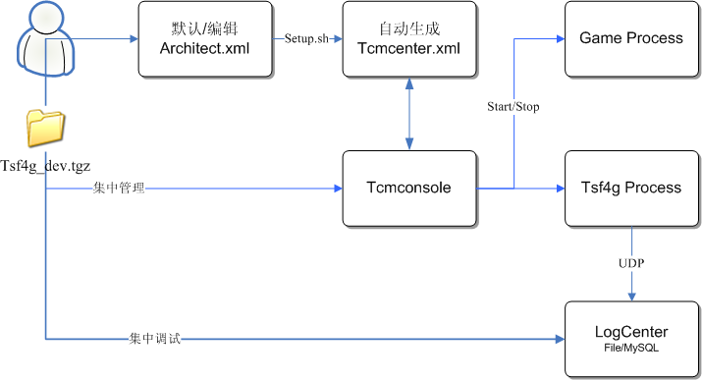
内部开发环境-结构图

Slide 6
内部开发环境-模块功能说明
tsf4g_dev.tgz
  内部开发环境安装包，集成了tsf4g的所有组件和mmogxyz的游戏demo源代码
archtecture.xml
  游戏架构图，用于描述游戏后台进程实例、进程间的通讯关系等，默认描述mmogxyz的进程结构，使用者也可以根据规则修改
tcmcenter
  用于集中生成tbus配置文件以及集中管理进程启停
logcenter
  日志汇总中心，方便程序调试和问题跟踪，可以通过工具将日志导入数据库保存

Slide 7
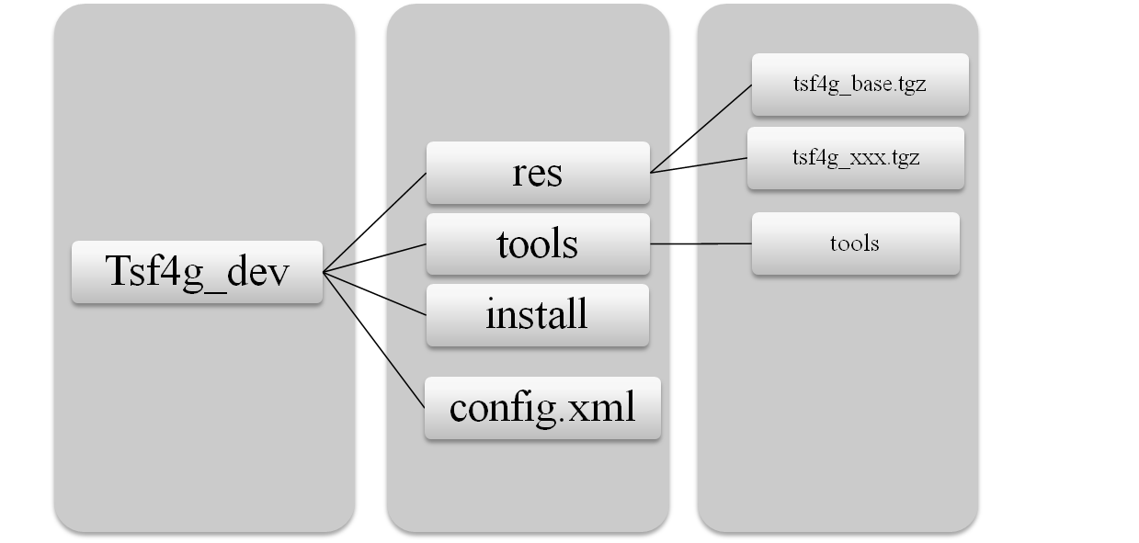
内部开发环境发布包-目录结构

Slide 8
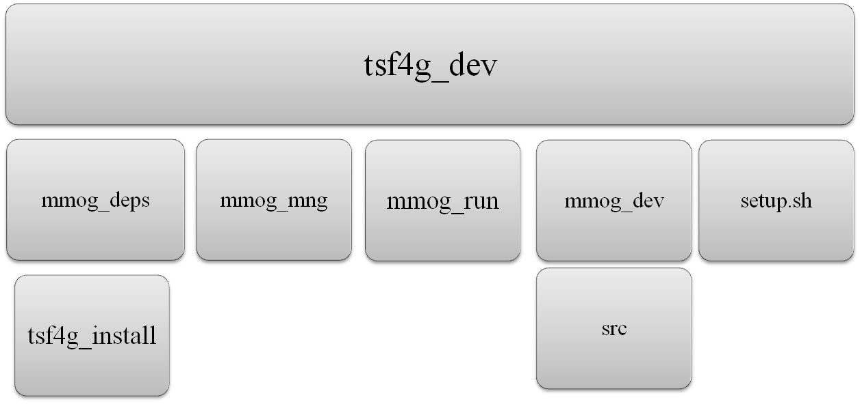
内部开发环境-安装后目录结构

Slide 9
内部开发环境-安装篇
进入tsf4g_dev_install目录，执行setup.sh
进入mmog_mng目录运行tcmconsole
  refreshbuscfg *.*.*.*
  createcfg *.*.*.*
  pushcfg *.*.*.* (如出现failed的情况，push具体的id 如：pushcfg 10.1.12.1)
  start *.*.*.*
进入mmog_run/bin/client1，执行start.sh

Slide 10
内部开发环境-编程篇
进入gamesvr目录，执行Makefile
gamesvr目前整合了
  统一登录平台
  邮件服务器
  商城服务器
  名字服务器
  实现了登录、聊天、发邮件、购买道具等基本功能

Slide 11
内部开发环境-调试篇
日志集中
  udp方式将各模块的日志汇总到tlogd
日志格式
  [time][hostname][(file) (func)][module][priority] message
导入数据库
  使用logparser工具将日志导入数据库
条件过滤
  根据hostname/ module/priority进行条件查询

Slide 12
内部开发环境-改造篇
tsf4g_dev.tgz携带的游戏demo的架构比较简单，如果想增加、减少进程并纳入内部开发环境的管理体系，需要修改Architect.xml，然后重新执行setup.sh
archtecture.xml的结构比较简单，它通过点对点的方式描述进程间的关系，如<Channel Port1 = “namesvr:namesvrd” Port2 = “zone:gamesvr”/>，新加一个进程只要定义好这个进程以及对端的进程，setup.sh就会自动生成好tbus等配置文件。

Slide 13
内部开发环境-后续计划
运营监控
  tsf4g的各组件自动上报运行时参数
  某种机制能够对上报数据进行分析，对特殊情况进行报警
  真实运营参数推进各组件性能持续优化
可视工具
  可视化的工具编辑进程结构图，方便使用者的二次开发，让一切配置变得更简单

Slide 14
The End

